Slide 1
El rol de la Juventud en conservación
por Orlando Anaya

Slide 2
¿Qué fue lo primero que hiciste el día de hoy al despertarte?

Slide 5
La basura marina afecta a 267 especies a nivel global, 86% tortugas marinas, 44% aves marinas y al 43% de los mamíferos.

Slide 7
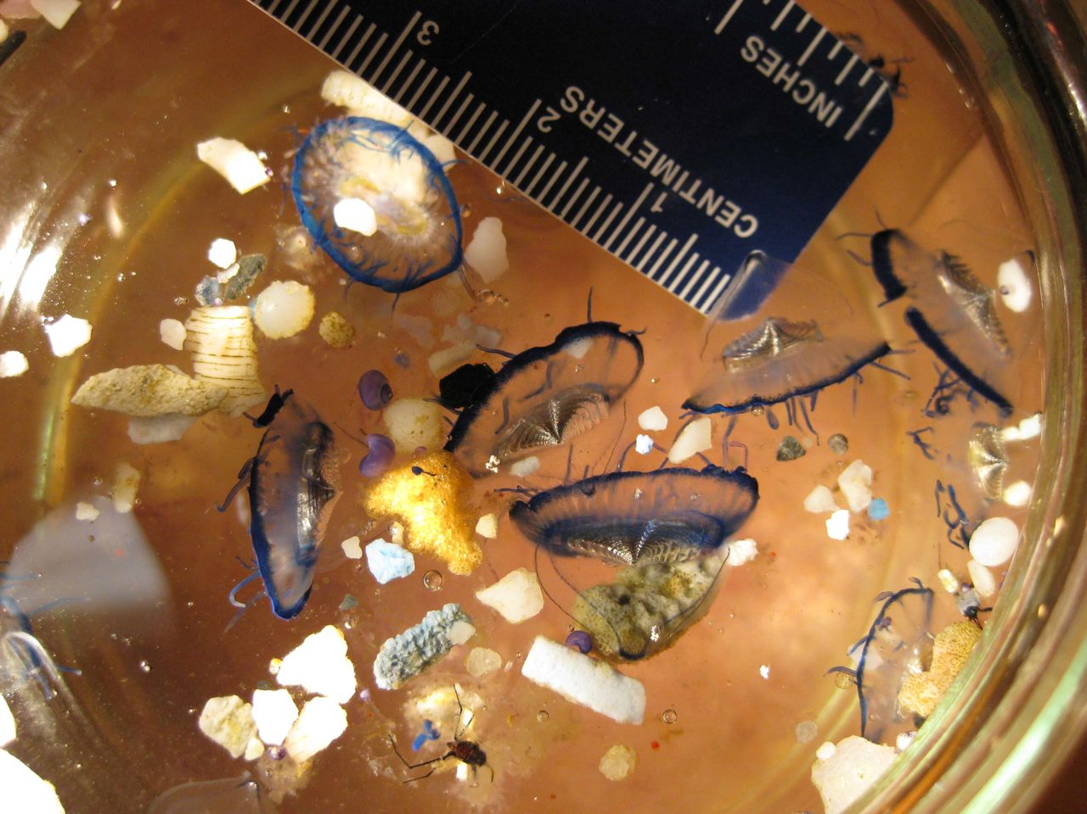

Slide 8
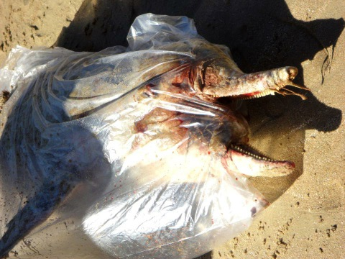

Slide 11
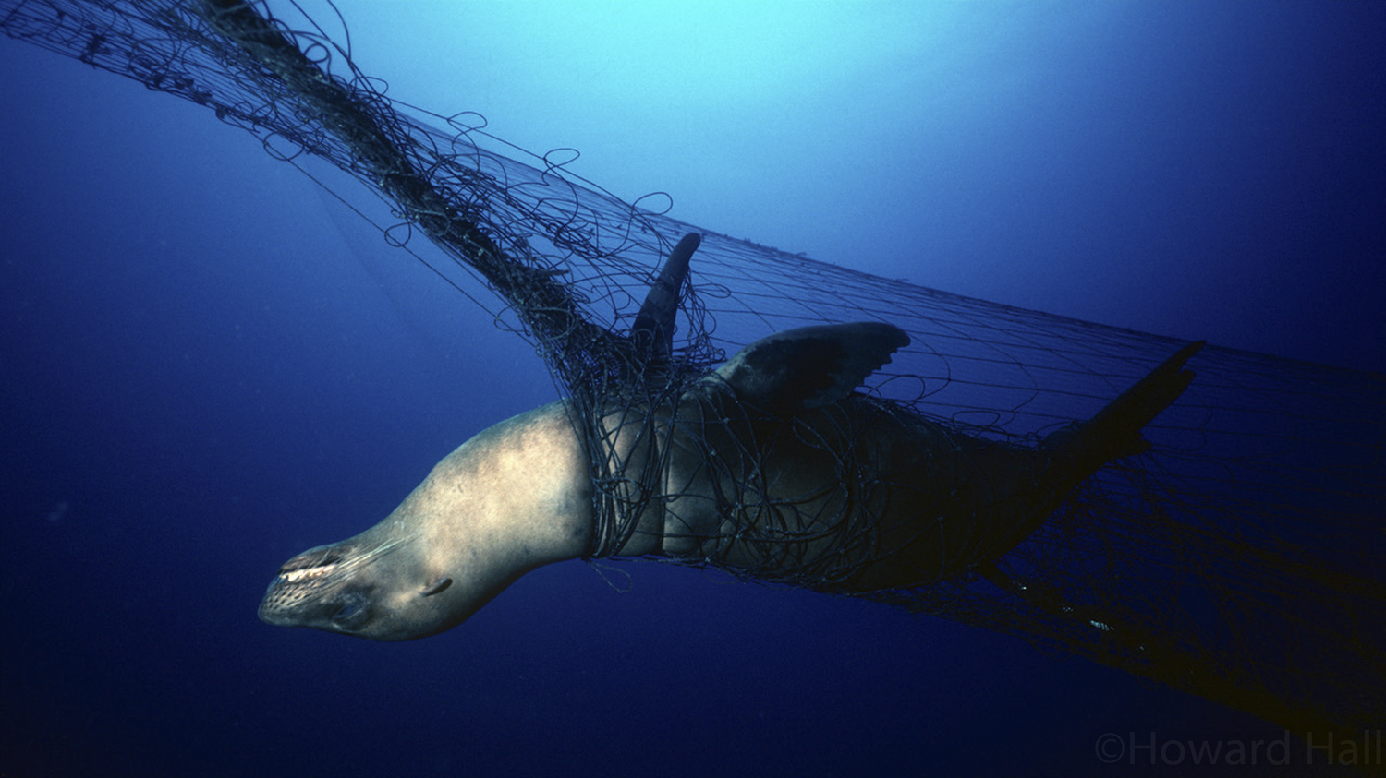

Slide 12
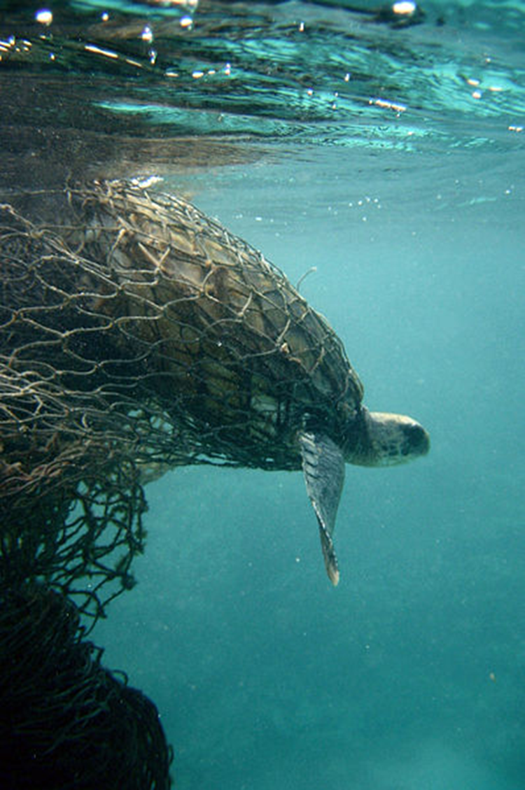

Slide 13
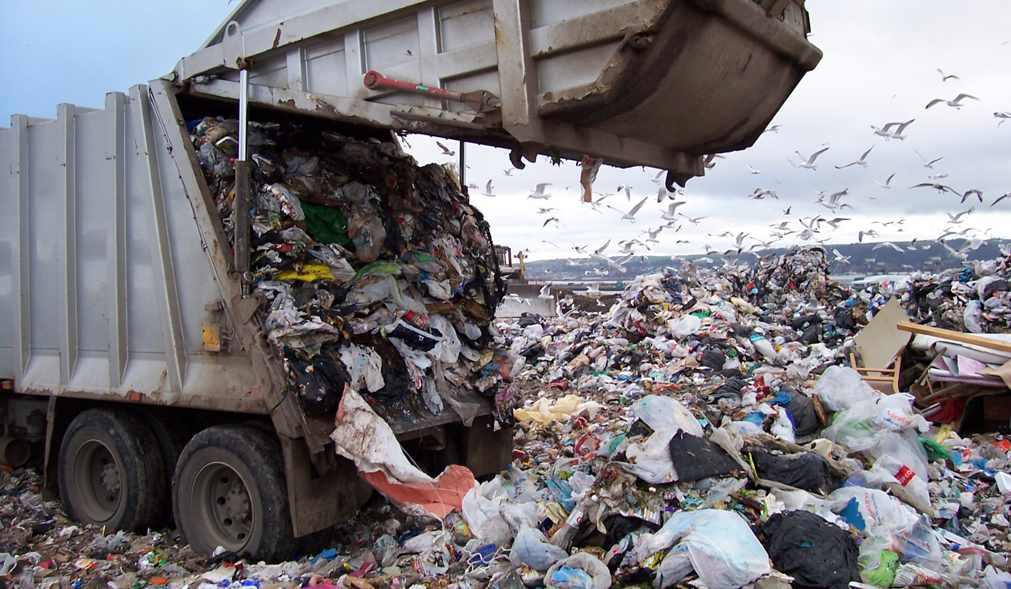
Cada año 13M de toneladas de plástico entran al océano, esto es equivalente a un camión de basura cada minuto.

Slide 14
Relación plástico plancton 6:1

Slide 15
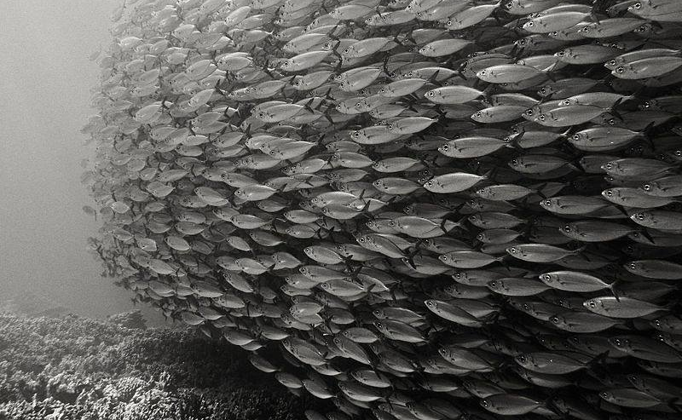
A este ritmo para el 2050 habrá más plástico
que peces en el océano.

Slide 16
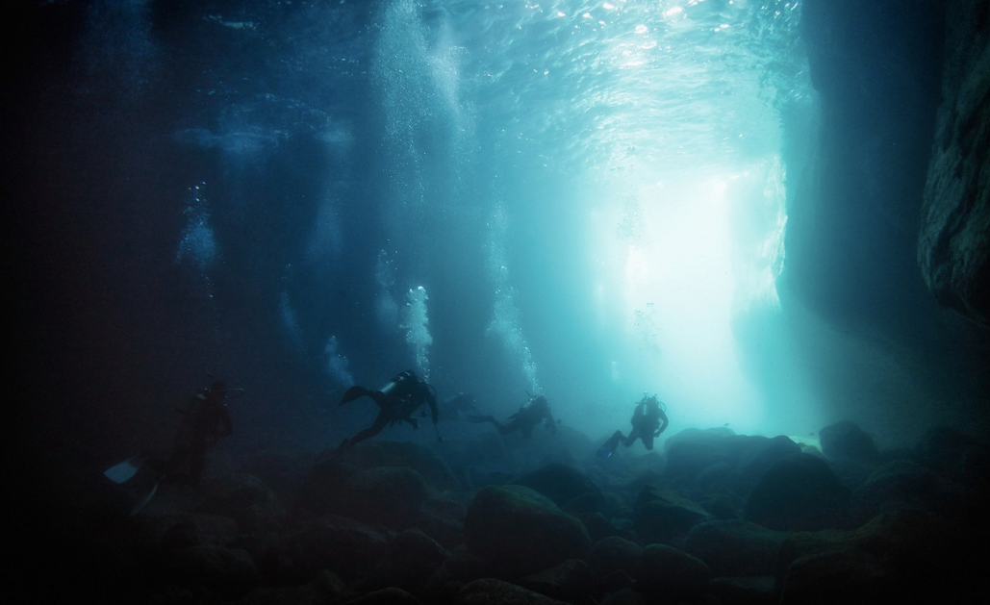
Libera más oxígeno que todos
los bosques en el planeta.

Slide 17
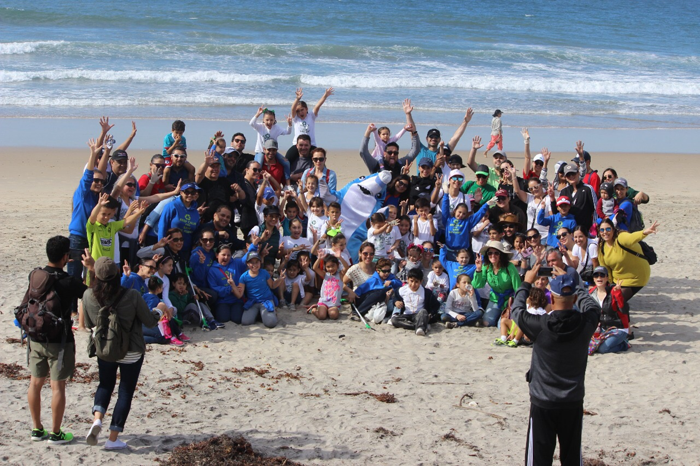

Slide 18
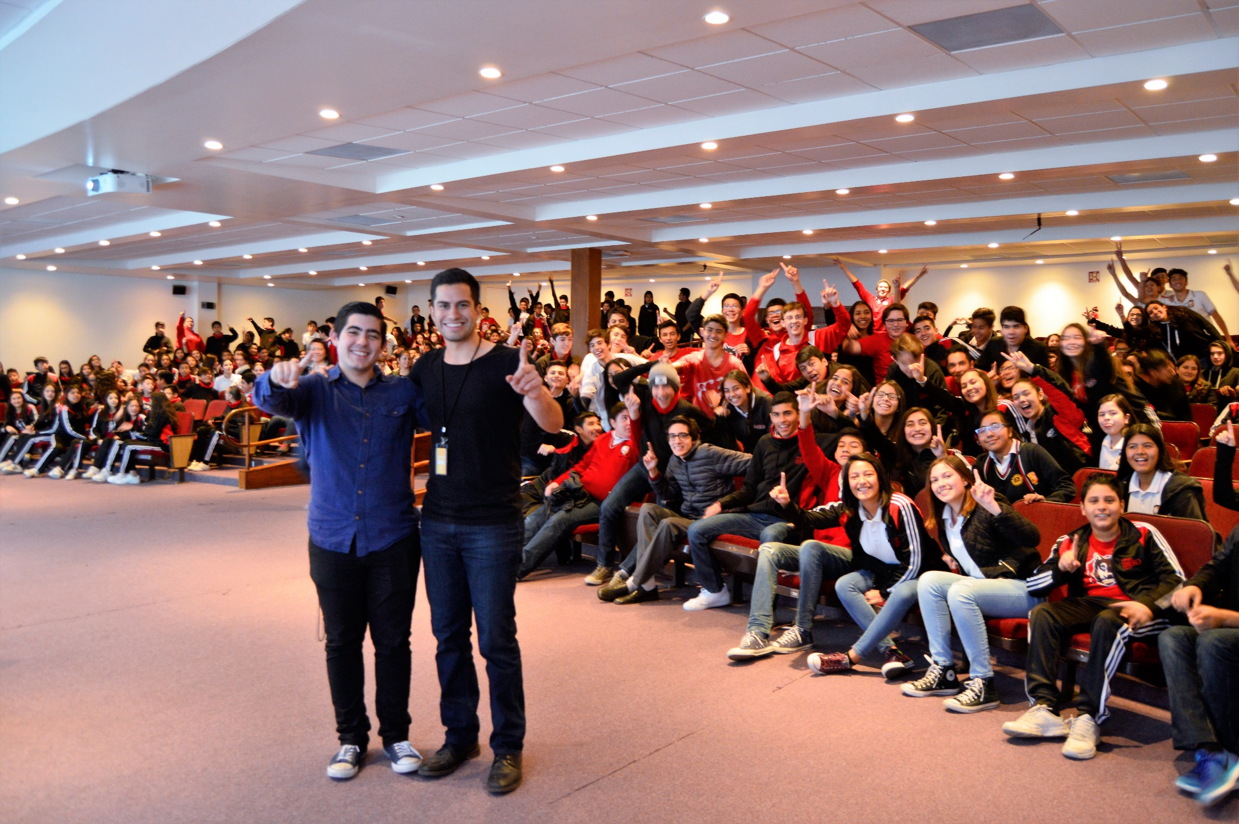

Slide 21
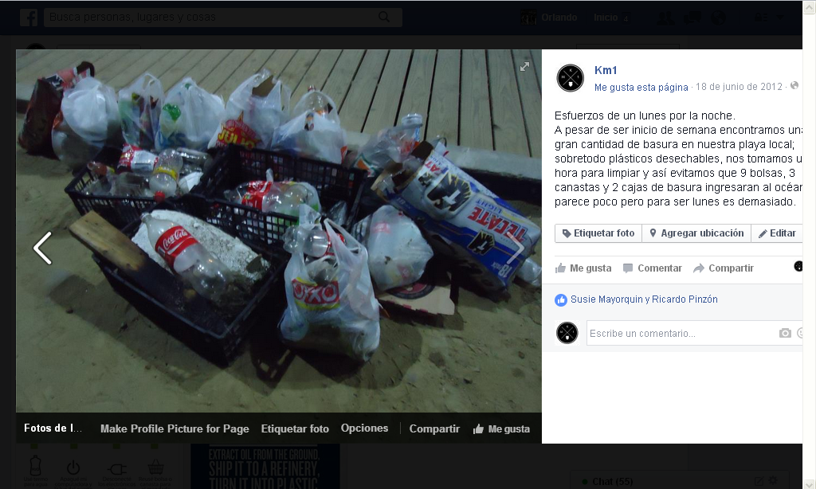

Slide 22
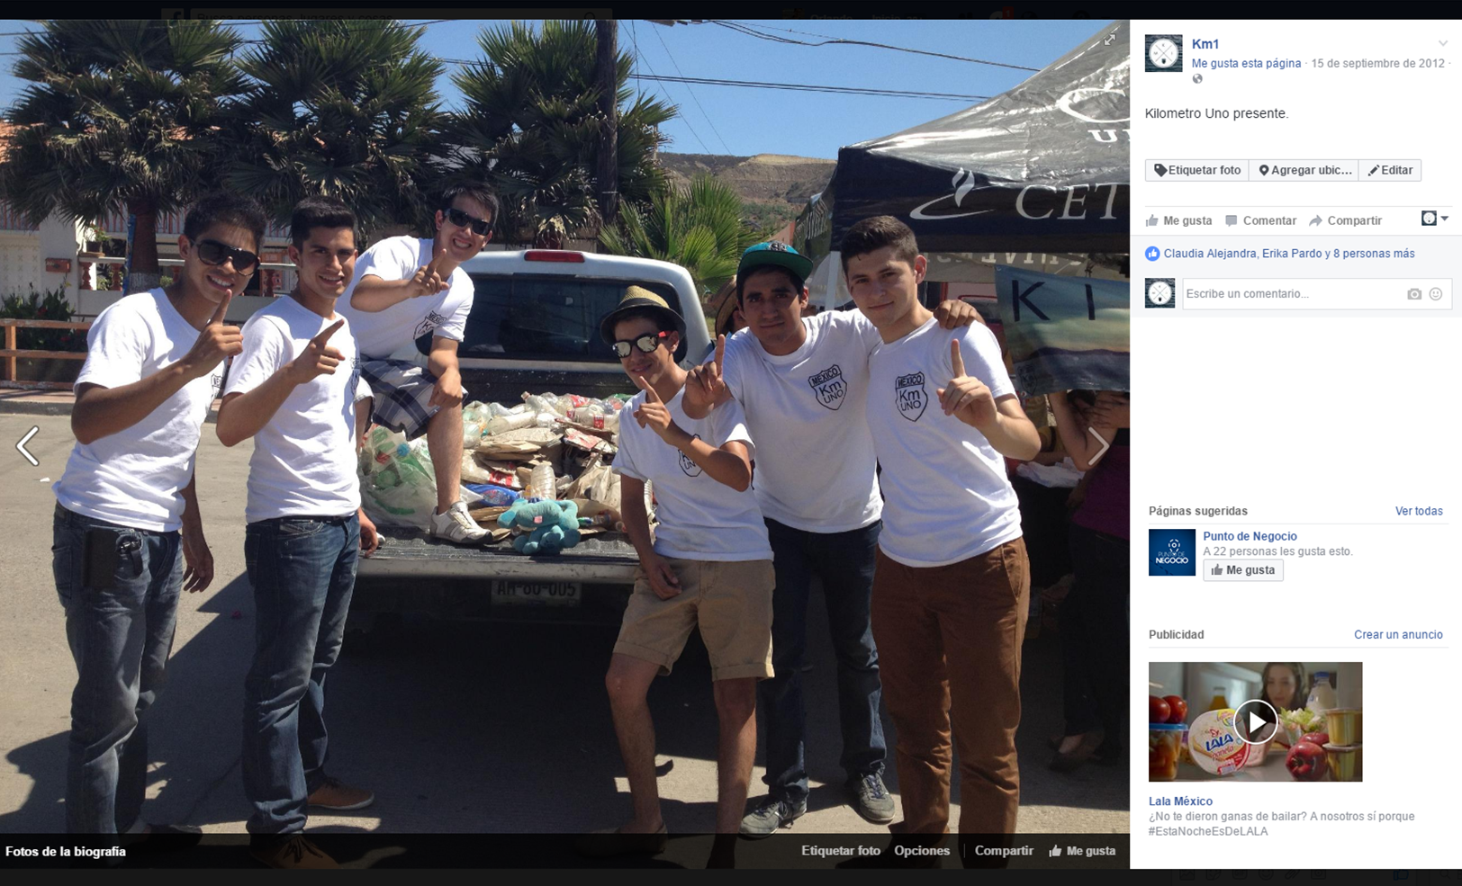

Slide 23
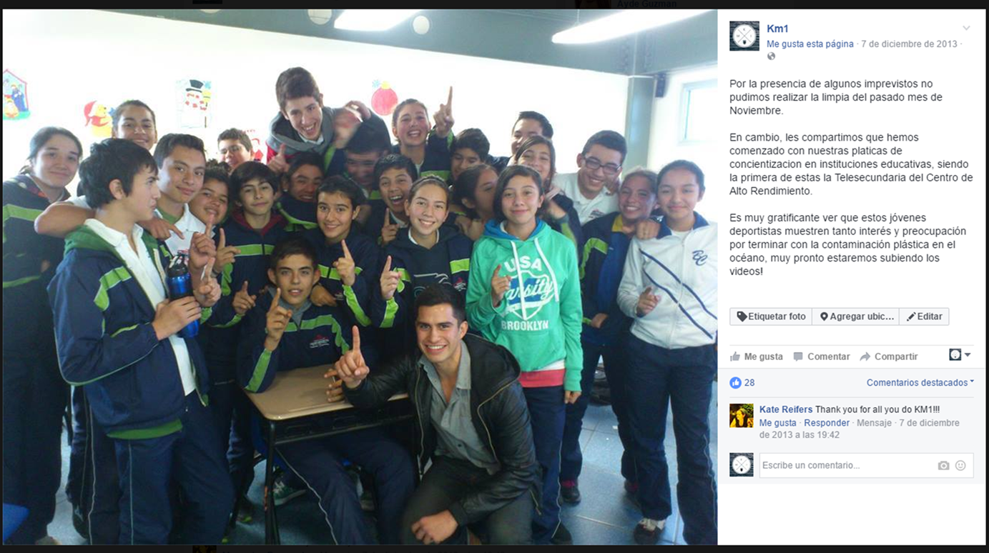

Slide 26
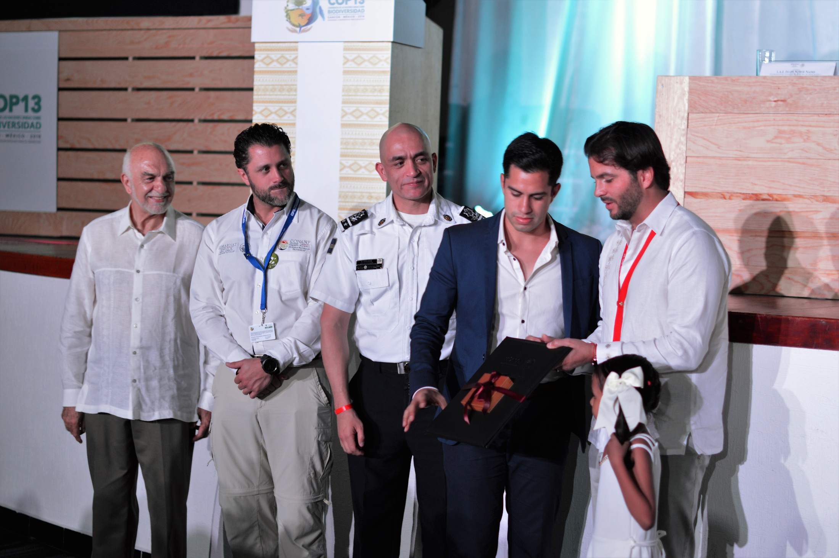

Slide 29
Todos tenemos una idea.

Slide 35
No esperes a que alguien más de el primer paso,
puede que nunca lo haga.
- Orlando Anaya

Slide 36
Orlando Anaya
@_orlandoanaya
(664) 157 1461
Km1oficial@gmail.com
@Kilometrounomx

